Slide 1
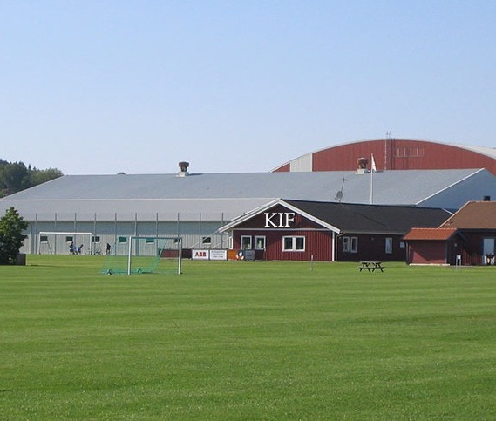
Välkommen!
Föräldramöte KIF P-10 - 2021

Slide 2
Det är vi som är ledare för P-10

Slide 3
Agenda
Coronapolicy
Årsplanering
Kungsbacka IF’s vision, policy & inställning
Träning, filosofi, policy, målvaktssatsning & merträning
Seriespel
Gothia Cup
Föräldrarepresentanter
Försäljningsaktiviteter & Sponsring
Kläder
Medlemsavgift
Sommaraktiviteter
Övriga frågor

Slide 4
Coronapolicy
KIF följer FHM’s och SvFF’s rekommendationer
Uppdateringar sker löpande
Meddela alltid smitta till ledarna
Vid smitta tar vi 7 dagars uppehåll med träningar.
Spel med annat lag än ordinarie lag är inte tillåtet.

Slide 5
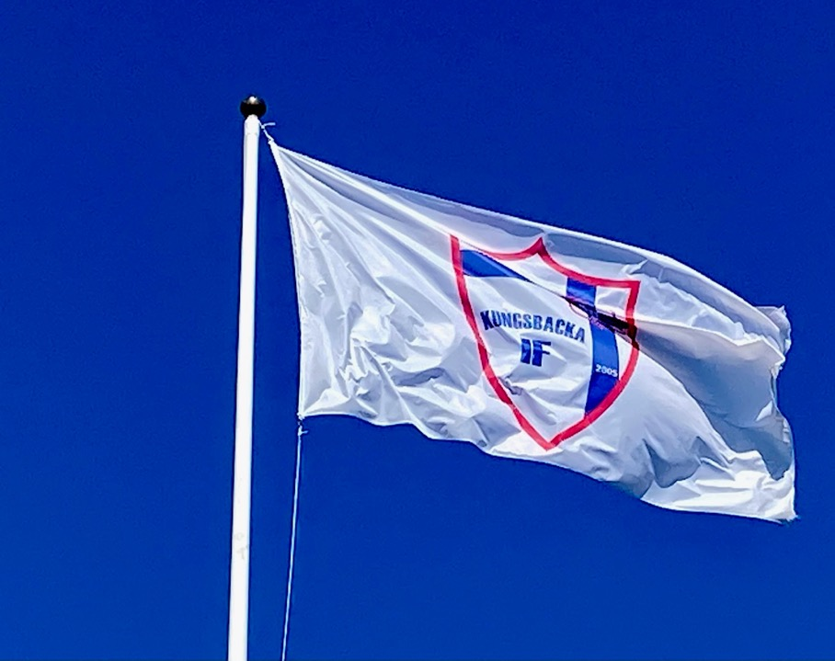
Kungsbacka IF’s vision
Vi skall ge så många som möjligt chansen att lära sig spela fotboll eller aktivera sig efter sin egen förmåga och sina möjligheter.
Vi skall respektera vår omgivning, varandra och bidra till samverkan.
Vi skall skapa möjligheter att utvecklas i en trygg och ansvarsfull miljö.
”Kungsbacka IF´s Trygga - Framgång är ingen slump”. Föreningens interna handbok som på ett ingående sätt beskriver regler, tillämpningar och ansvar. Genom att följa detta skapas trygghet och framgång.

Slide 6
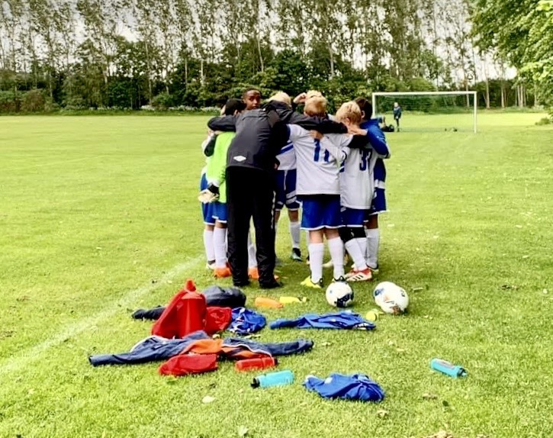
Barn & vuxenpolicy
Var med på det du kan/får (träning, match, arbetspass) - Ditt barn vill det!
Uppmuntra alla barn - inte bara ditt eget!
Förse ledarna med info om ditt barn som kan vara barnet till nytta
Kommentera inte barnen under spel – det blir bara förvirrande och är respektlöst mot tränarna
Respektera tränarnas laguttagning
Oacceptabelt att klaga på domare, tränare, spelare eller andra föräldrar under match.
Respektera domarens arbete
Sätt dig in i klubbens policy

Slide 7
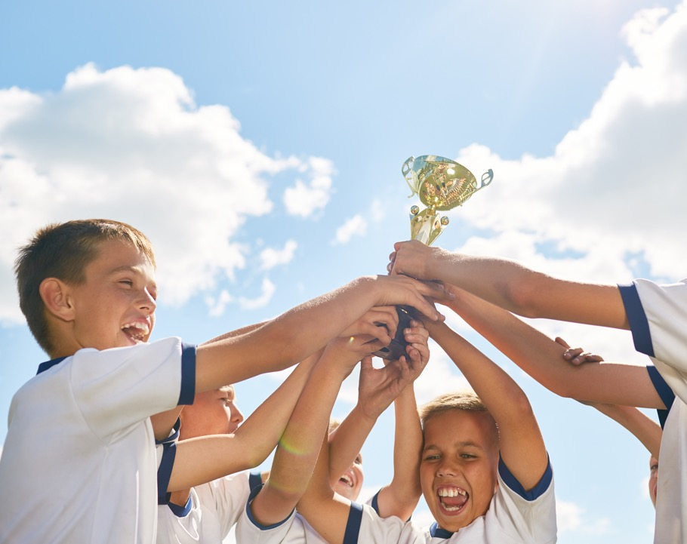
Barnens inställning
Barnen ska komma förberedda till träning/match (energipåfyllda och rätt saker med sig)
Kom i tid
Samling ska genomföras utan att ledare ska behöva höja rösten
Gruppen ska kunna sitta ner och prata lugnt i normal samtalston
Under träning & match koncentrerar vi oss på det vi ska göra
Trams är oacceptabelt
Ha kul!
Var en god kompis!
(Självklart gäller detta även oss vuxna)

Slide 8
6-8/8 ODDEBOLLEN
UDDEVALLA

Slide 9
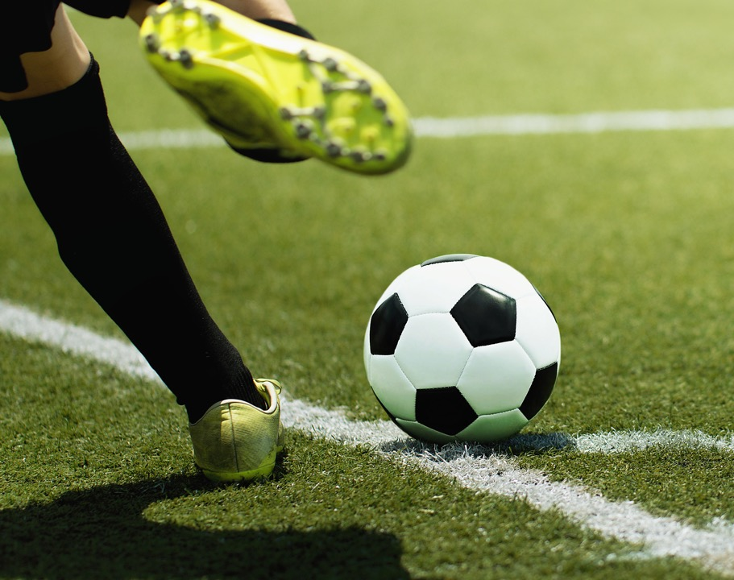
Träningsfilosofi
Alla ska ha ROLIGT!
Teknik, passning, känsla för bollen
Jobba mot EN grupp
Bli bra kamrater
Försöka behålla så många som möjligt så länge det går

Slide 10
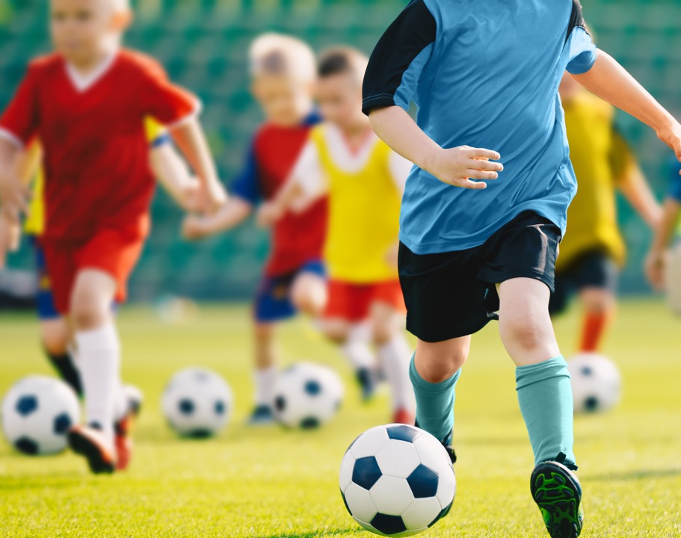
Träningspolicy
Svara på träningsanmälan
Sista anmälningsstop, klockan, lunch?
Killarna skall vara på träningen 10 minuter innan
50% träningsdeltagande för matchdeltagande (klubbpolicy)

Slide 11
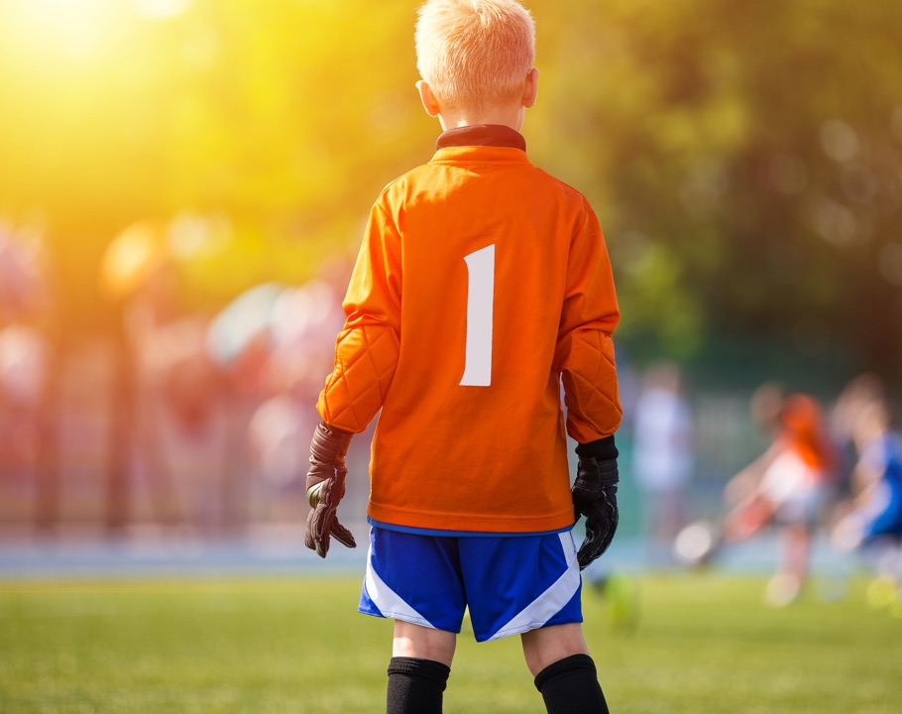
Målvaktssatsning

Slide 12
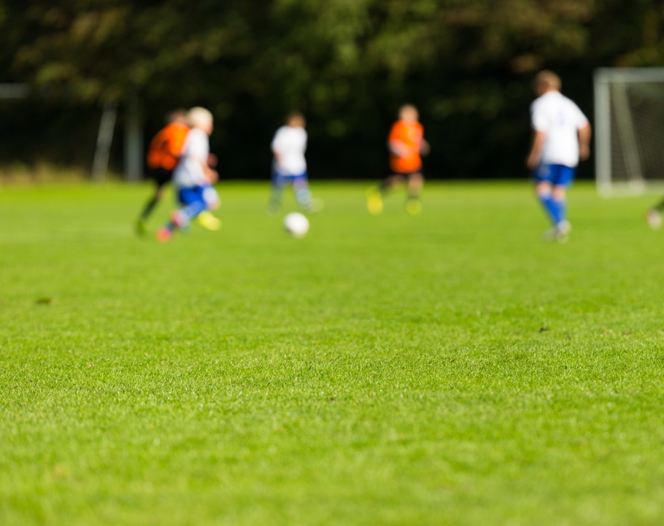
Merträning

Slide 13
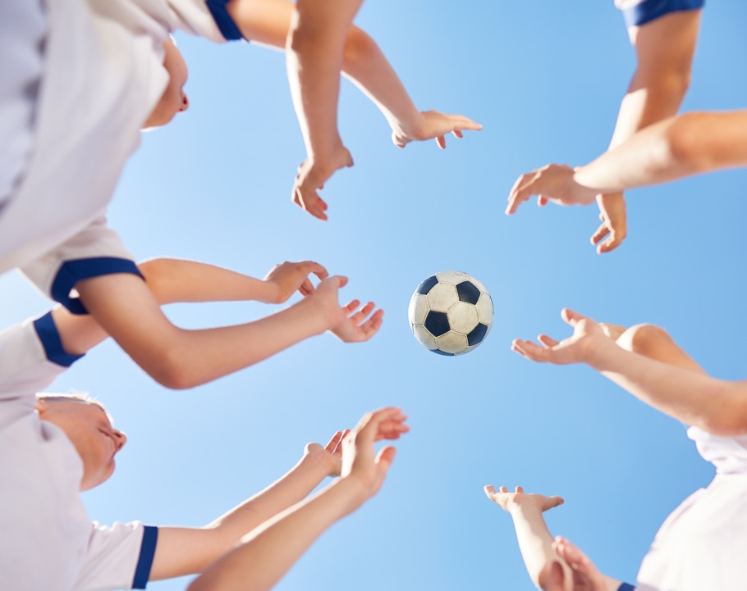
Seriespel

Slide 14
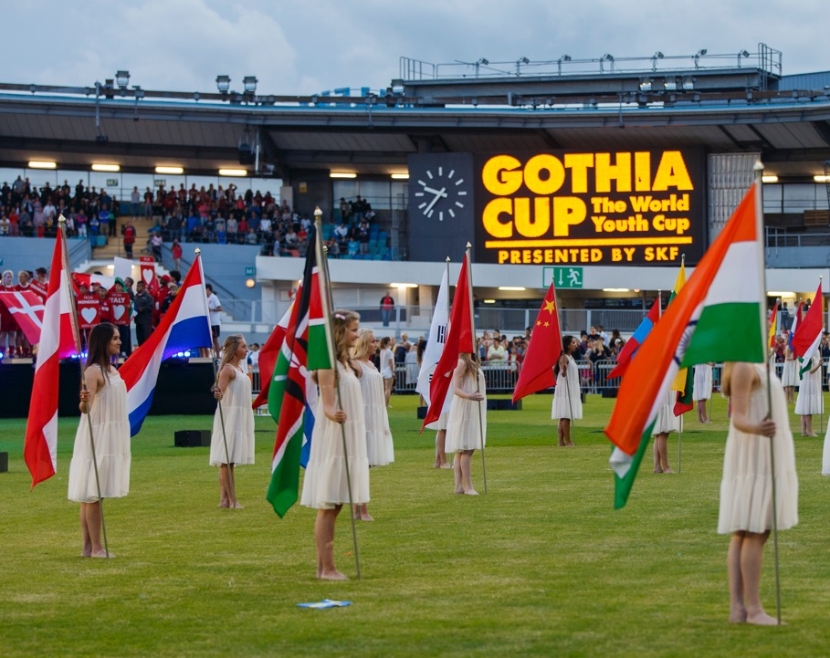
Gothia Cup
V29
Planera in i kalendern
En upplevelse för livet!
Obligatoriska arbetspass till alla föräldrar kommer delas ut.

Slide 15
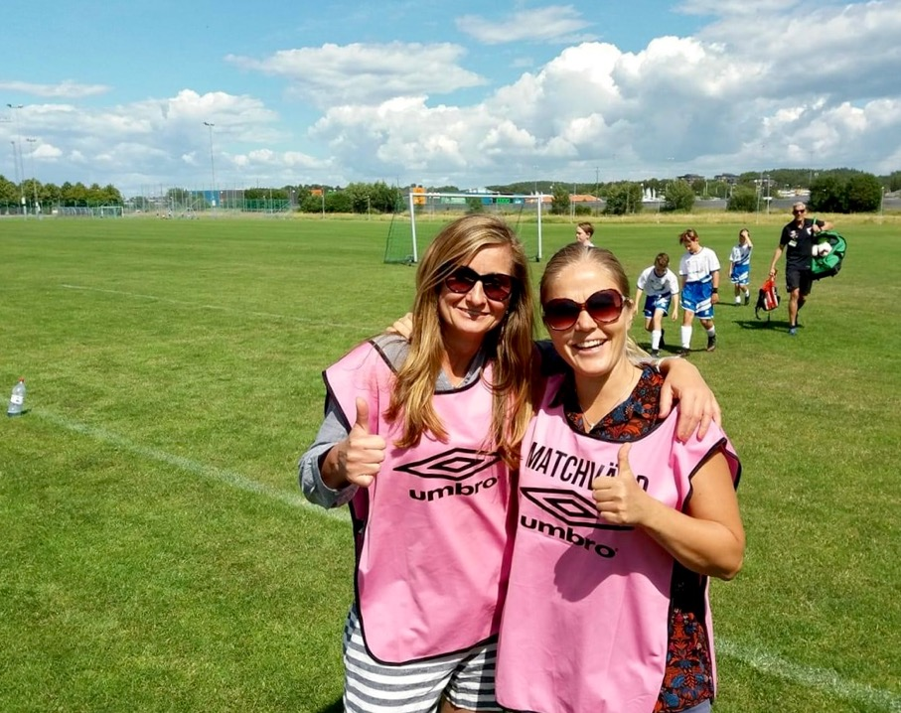
Föräldrarepresentanter
Ett ärofyllt uppdrag som ger dig som förälder möjlighet att vara en viktig del av ditt barns fritid
Avlastar ledarna så att de kan lägga fokus på fotbollen
Håller i försäljningsaktiviteter
Hjälper till med teambuilding
Fördelar ut arbetspass vid gemensamma aktiviteter
Samordnar logistikhantering
Vilka 4 är lagets representanter 2021?

Slide 16
Buff 99:-
V15 Newbody

Slide 17
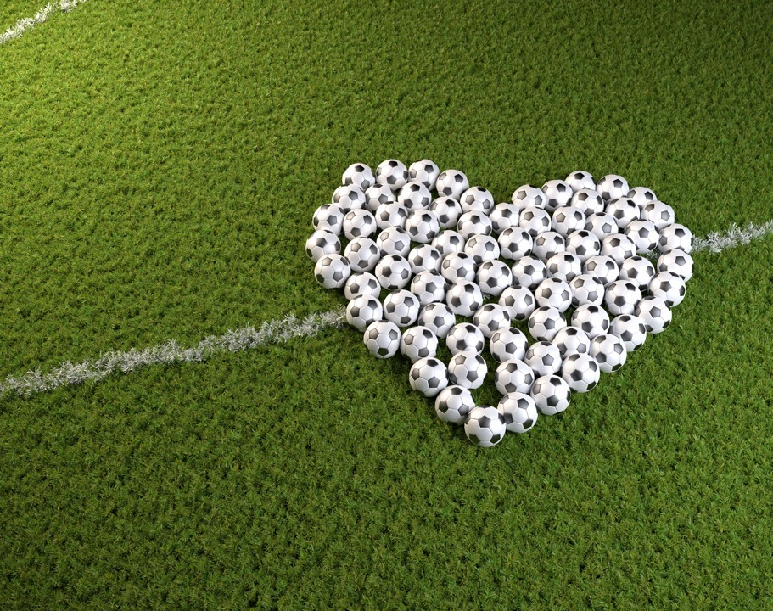
Sponsring
Känner du till något företag som vill sponsra föreningen, kontakta styrelsen@kungsbackaif.se eller prata med Johan Brandén
Har du större hjärta än plånbok och vill bidra till något specifikt för P-10 kontakta föräldrarepresentant Camilla Junggren (Jacobs mamma)

Slide 18
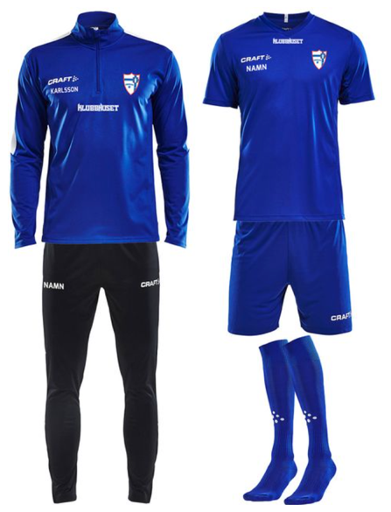
Kläder
Nytt klädavtal med Craft via Klubbhuset i Göteborg

Slide 19
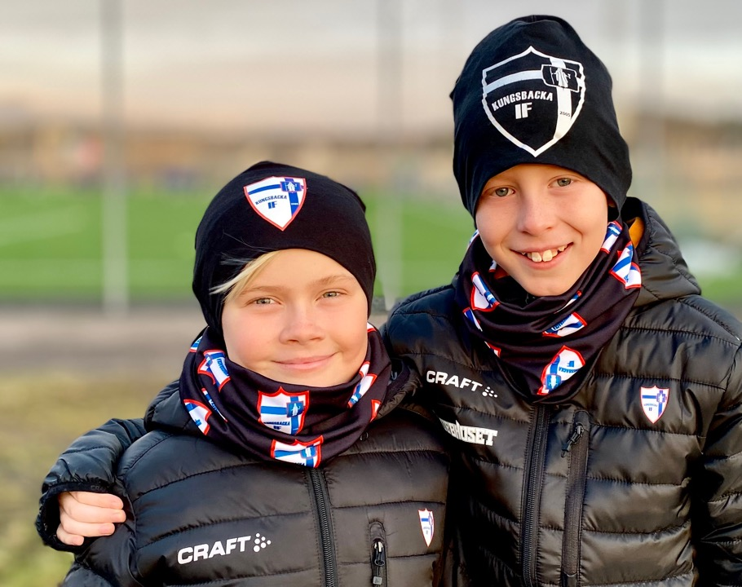
KIF’s klubbshop
På laget.se finns KIF’s webbshop. Här kan du beställa högkvalitativa kläder med KIF’s klubbemblem från Craft.
Kan hämtas fraktfritt i Klubbhusets butik bredvid Valhallabadet eller beställas hem till brevlådan.

Slide 20
Medlemsavgift
Årets medlemsavgift ska vara betald senast i mars
Majblomman delar ut ekonomiskt stöd till barn i familjer där pengarna inte räcker till. Det kan t ex handla om ett par fotbollsskor, träningskläder eller avgiften till fritidsaktiviteter. Hur många barn som kan få hjälp beror på hur många majblommor som sålts.
För mer info kontakta Pia på kansliet: info@kungsbackaif.se

Slide 21
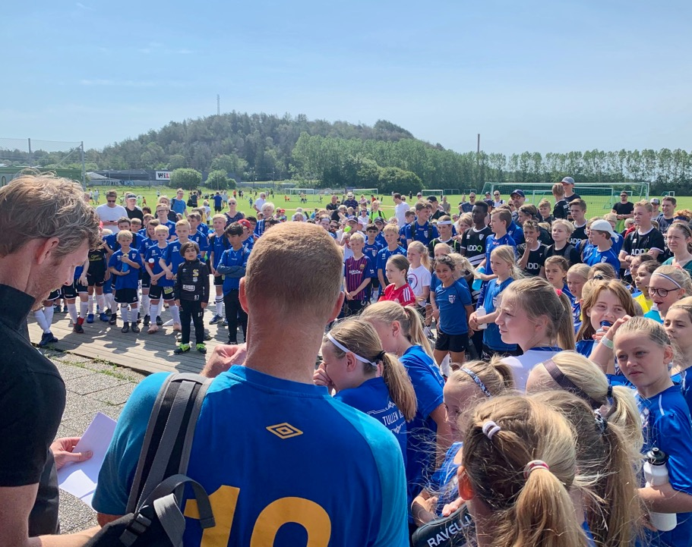
KIF-dagen 19 juni
KIF’s egen “nationaldag”
En härlig dag på Inlag där vi samlar alla medlemmar.
Mixade ålderslag spelar matcher i Champions League-format.
Fika
Tävlingar
Lotterier
Sommaravslutning för SLL

Slide 22
Sommarfotbollsskolan 2021
V25 (midsommarveckan)
Sommarens höjdpunkt!
2020 = stor succé!
Häng på låset när anmälan öppnar! (Väntelista 2020)
Vi behöver föräldrar som hjälper till under korta arbetspass ( t ex dela ut frukt, fixa mellanmål)

Slide 23
Övriga frågor

Slide 24
Tack för din uppmärksamhet!
Tillsammans
hjälps vi åt och
håller ut
för att skapa
bästa möjliga fotbollssäsong!

